Slide 1
Mini Project NLP Chatbot PT. Pencari Cinta Sejati
Nama Anggota Kelompok 3 – Kelas Jatayu :
Indra Saepudin
Ramanda Kholisandra
Izati Nuramadanti
Bintari
Inayah Khasnaputri A

Slide 2
Pengenalan NLP
Natural Languange Processing adalah Kekuatan pendorong dibalik aplikasi yang umum kita gunakan saat ini.
Pemrosesan bahasa alamiah membantu komputer berkomunikasi dengan manusia dalam bahasanya sendiri dan membuat skala tugas-tugas yang terkait bahasa lainnya. Misalnya, NLP memungkinkan komputer untuk membaca teks, mendengar ucapan, menafsirkannya, mengukur sentimen, dan menentukan bagian mana yang penting.
Metode NLP = Neuro Linguistic Programming; Kontemplasi = Perenungan = Muhasabah = ESQ Technique; Membangun Konsep Diri (Self Concept).

Slide 3
Pengertian Chatbot
Chatbot adalah program komputer yang menyimulasikan percakapan manusia melalui perintah suara, obrolan teks, atau keduanya. Chatbot sendiri adalah kependekan dari chatterbot yang merupakan kecerdasan buatan atau AI (artificial intelligence).
Fungsi utama chatbot adalah sebagai customer service yang melayani pelanggan. Namun terlepas dari itu, Bot juga memiliki fungsi lainnya, seperti: Mengirimkan pengingat dan notifikasi ke pelanggan. Merespon keluhan dan pertanyaan pelanggan dengan cepat.

Slide 4
Mengapa Chatbot Penting Bagi Bisnis?
Chatbot memudahkan operasional bisnis dan menghemat biaya customer service. Teknologi ini sangat memungkinkan Anda untuk bisa menjawab berbagai jenis pertanyaan ataupun masalah yang dihadapi pelanggan secara cepat dan tepat. Bahkan, menambahkan fitur Chatbot pada website juga dapat meningkatkan kenyamanan pelanggan, sehingga mereka akan merasa kalau Anda benar-benar peduli dengan apa yang mereka butuhkan.

Slide 5
Chatbot PT.Pencari Cinta Sejati
Chatbot PT.Pencari Cinta Sejati adalah sebuah layanan yang dikhususkan bagi para pencari jodoh khususnya remaja-remaja gen z, sampai duda maupun janda. Didalamnya mengandung banyak fitur yang memudahkan seseorang untuk menemukan pujaan hatinya, mulai dari tata cara pendekatan sampai permasalahan dalam rumah tangga yang tentunya itu akan sangat membantu bagi mereka yang mempunyai hubungan cinta yang rumit.
Chatbot ini juga bisa memberi saran atau motivasi yang dapat membuat peluang cinta kamu menjadi lebih besar. Dan juga chatbot ini berani bersaing dengan aplikasi-aplikasi yang sedang trend seperti tinder, tantan, michat, dll.

Slide 6
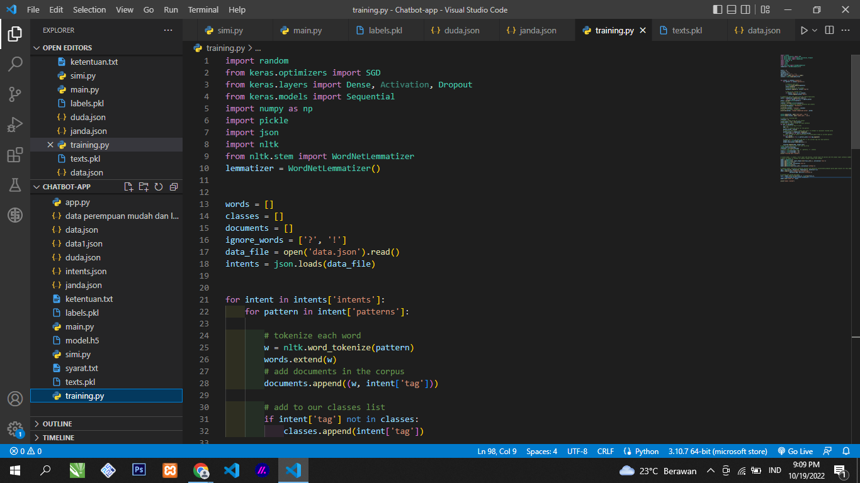
Library yang dibutuhkan
Library python adalah kumpulan modul terkait berisi kumpulan kode yang dapat digunakan berulang kali dalam program yang berbeda.

Slide 7
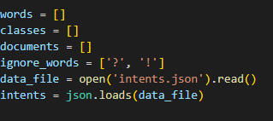
Pembuatan Variable
variabel words berfungsi untuk menampung beberapa kata yang sering muncul dalam satu kalimat yang diutarakan oleh client. classes berfungsi sebagai penggolongan sebuah kalimat yang diajukan oleh client itu tergolong dalam apa , contohnya seperti sebuah salam, ucapan selamat, atau ucapan perpisahan. documents berfungsi sebagai penampung beberapa corpus yang sudah di tokenisasi berdasarkan kata ucapan si client terhadap dataset yang tersedia. ignore_words memiliki fungsi sebagai penyaring simbol-simbol yang tidak dibutuhkan dalam olah data kata. data_file berfungsi sebagai variabel pemanggil dataset. intents berfungsi sebagai pengkonversi data json dataset agar mampu terbaca di Python

Slide 8
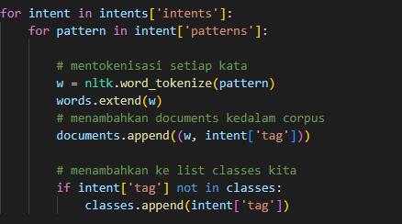
Memecah kalimat menjadi per-kata
Masukan semua value ‘intents’ pada looping, begitu juga semua value dari key ‘patterns’ ke dalam looping juga. Ini dimaksudkan untuk mengambil semua isi ‘patterns’ pada json sebagai acuan untuk nantinya chatbot memberi jawaban apa saat client bertanya. Selanjutnya, setiap akan di tokenisasi agar dapat memudahkan dalam olah kata. Setiap kata yang di tokenisasi juga akan dikumpulkan berdasarkan “tag” (sifatnya).

Slide 9
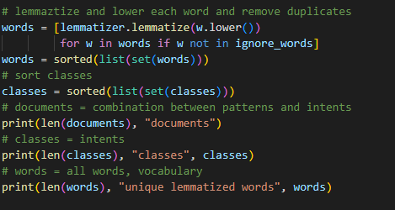
Lemmatize pada setiap kata
Lemmatize dilakukan supaya kata yang sudah berubah karena penempatannya, bisa dikembalikan ke kata dasarnya. Kata tersebut juga diubah menjadi huruf kecil semua agar mudah dalam pencocokan kata dan juga dibuang beberapa simbol yang tidak dibutuhkan. Selanjutnya kata tersebut akan diurutkan dan dimasukkan kedalam variabel words. Begitu juga dengan class, kita urutkan dan masukkan ke dalam variabel classes.

Slide 10

Menyimpan olahan kata kedalam bentuk model
Setelah kata sudah kita tokenisasi dan Lemmatize, kita simpan olahan kata tersebut kedalam bentuk model pickle. Begitu juga dengan olahan class.

Slide 11
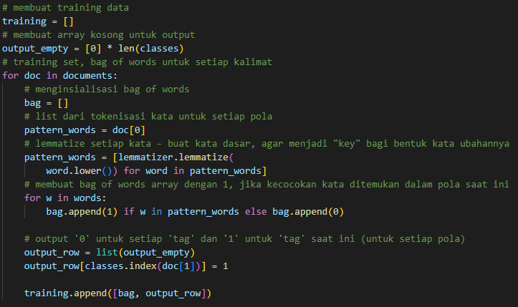
Membuat training data
Membuat sebuah list kosong untuk isi training datanya. Serta membuat array kosong untuk output

Slide 12
Selanjutnya keluarkan semua value yang terkandung di variabel documents untuk kita olah kedalam sebuah bag of words yang dimana ini bertujuan untuk memudahkan kita dalam membuat “key” terhadap kata yang diucapkan client kepada chatbot.

Slide 13
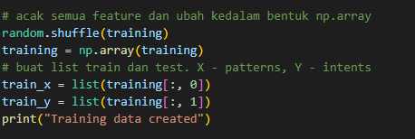
Membuat data train dan test
Acak data training dan ubah kedalam bentuk array numpy. Hal ini dimaksudkan agar respon yang diberikan chatbot dapat secara random dalam memberi jawaban. Setelah itu, kita membuat data train dan test untuk pengujian di langkah selanjutnya.

Slide 14
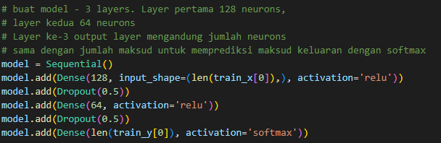
Implementasi Sequential pada data train
Buat sebuat model untuk pengujian Sequential-nya. Pengujian ini dimaksudkan untuk menilai keakuratan data terhadap hasil yang diinginkan. Buat 3 Layer model dengan layer pertama berisi 128 neurons, layers ke-2 berisi 64 neuron, dan layer ke-3 berisi output berdasarkan jumlah neuron dan menggunakan fungsi softmax.

Slide 15
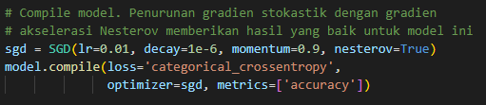
Meng-compile data dengan algoritma Stochastic Gradient Descent
Selanjutnya data train yang sudah di uji akurasinya, akan kita compile menggunakan algoritma SGD. SGD dipilih dikarenakan memiliki fungsi melakukan proses pembelajaran dan akan update setiap ada 1 data baru. Sehingga ini akan membuat model training lebih akurat dan efisien.

Slide 16
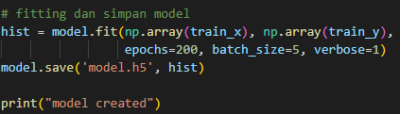
Fitting model dan menyimpannya
Jika langkah pemodelan sudah kita lakukan semua, terakhir kita akan menyimpan model tersebut kedalam model.h5 . Ini dilakukan agar nantinya saat kita ingin menggunakan model program ini tidak perlu melakukan training dara setiap kita ingin menjalankan chatbot. Jadi, data yang sudah kita latih langsung saja masukan kedalam bentuk model Format Data Hirarki atau h5 agar data bisa langsung kita akses dan jalankan pada chatbot.

Slide 17
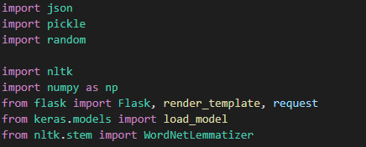
Implementasi ke dalam model GUI
Setelah kita membuat sebuah model training-nya, selanjutnya kita akan membuat sebuah tampilan antarmuka chatbotnya, agar lebih menarik. Langkah pertama kita import beberapa library yang dibutuhkan.

Slide 18

Membuat variabel untuk menampung data model dan dataset
Kita buat beberapa variabel untuk menampung data-data seperti data json (dataset) dan data model.

Slide 19
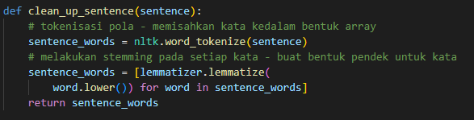
Membuat function untuk membersihkan kata dari simbol yang tidak diperlukan
Buat sebuah function yang berfungsi sebagai penyaring dan pemecah kalimat menjadi beberapa kata. Ini berfungsi sebagai pengolah kata yang diajukan oleh inputan client agar dapat mudah kita olah tanpa ada simbol-simbol yang mengganggu dan huruf-huruf yang besar diubah menjadi kecil agar mudah dalam olah pencocokan kata nantinya.

Slide 20
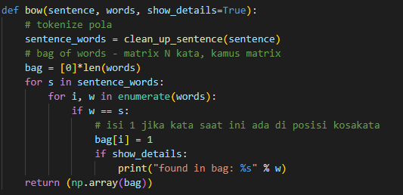
Membuat function kamus bag of words
Setelah membuat function pemecah kalimat menjadi kata, selanjutnya kita buat function yang menampung beberapa kosa kata ke dalam bag of word. Ini berfungsi sebagai kamus apabila client menanyakan sesuatu, kita dapat memberi jawaban berdasarkan “key” atau kata kunci yang terkandung dalam setiap kalimat inputan client.

Slide 21
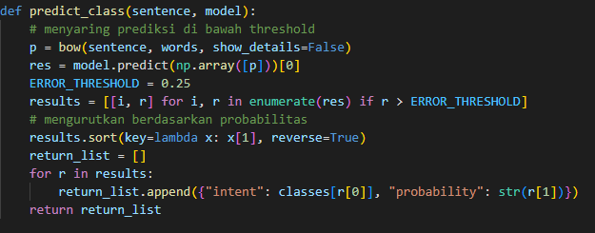
Membuat function prediksi jawaban
Setelah pengolahan kata dan pembuatan kamus sudah kita terapkan, maka selanjutnya kita akan mencoba membuat function untuk memberikan prediksi jawaban untuk setiap pertanyaan yang diajukan client.

Slide 22
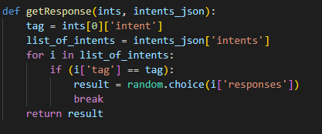
Membuat function memberi respon
Kita selanjutnya membuat function untuk memberi respon atas pertanyaan atau ucapan dari client dan menampilkannya berdasarkan prediksi respon yang sudah kita buat

Slide 23
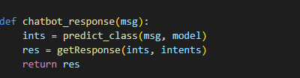
Menampilkan respon berdasarkan prediksi

Slide 24
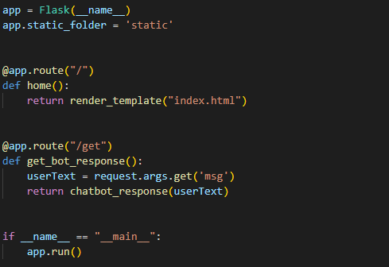
Menampilkan chatbot secara GUI dengan Flask
Langkah terakhir adalah menampilkan antarmuka dari chatbotnya dalam versi web. Disini kita memanfaatkan library Flask sebagai media penjembatan antara python dengan script HTML UI nya agar bisa saling terhubung satu sama lain.

Slide 25
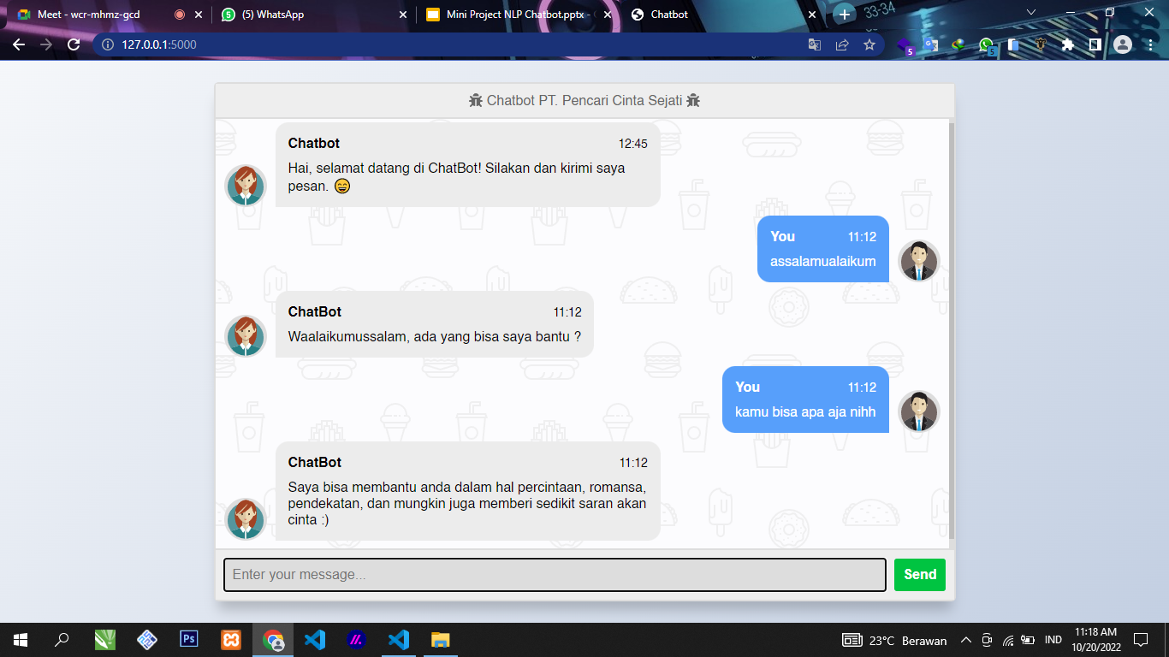
Hasil Akhir Tampilan ChatBot
Setelah semua tahapan yang telah kita lakukan sekarang kita tinggal menampilkan chatbot yang telah kita buat.

Slide 26
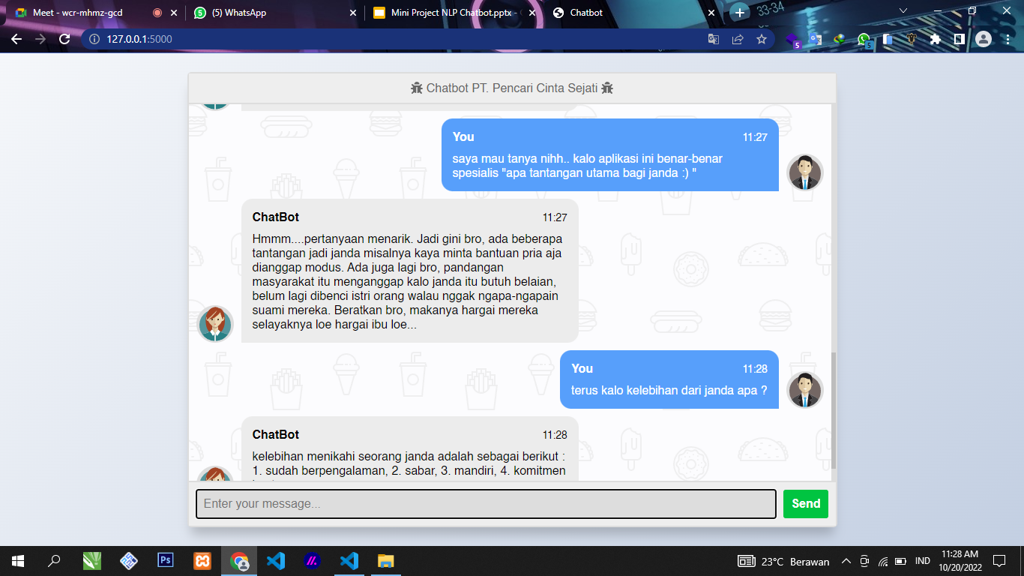
Hasil Akhir Tampilan ChatBot

Slide 27
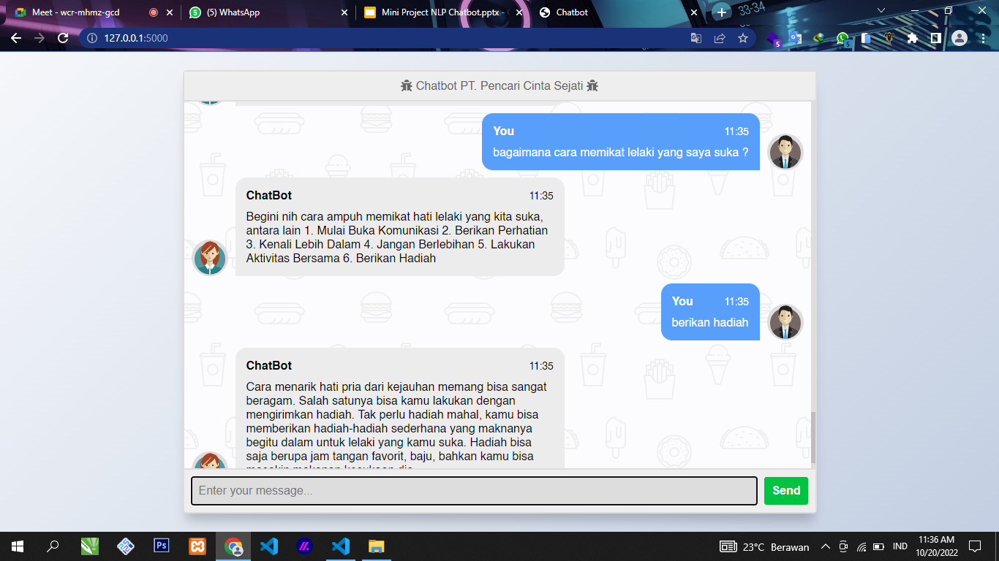
Hasil Akhir Tampilan ChatBot

Slide 28
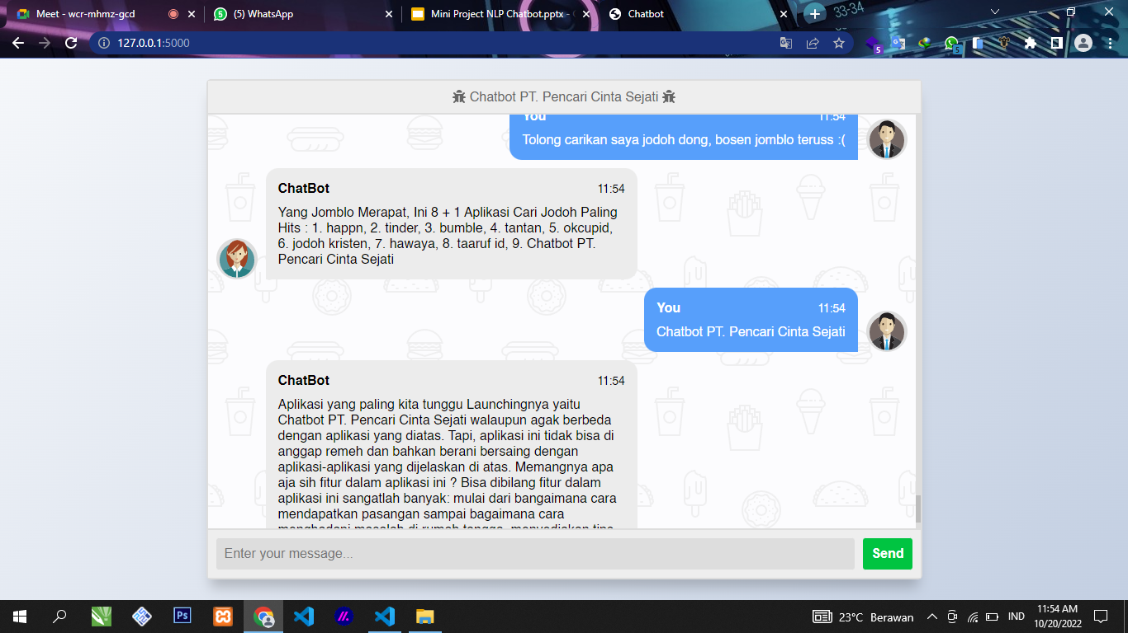
Hasil Akhir Tampilan ChatBot

Slide 29
Kesimpulan
Jadi kesimpulan dari aplikasi yang telah kita bikin ini yaitu untuk memudahkan orang-orang yang kesulitan terutama dibidang asmara untuk mendapatkan pasangan pujaan hatinya dan juga bisa dijadikan sebagai teman curhat dan tentunya privasi 1000% terjaga. Jadi teruntuk kamu yang kesulitan dalam mendapatkan pasangan, dan suka kesel kalo liat orang lain punya pasangan, mungkin kamu perlu pakai chatbot ini biar peluang asmara kamu semakin besar. Bukan malah emosi kalo liat orang lain ada jodoh sama doa’in kalo malem minggu hujan. Gitu ya sob…

